Slide 1
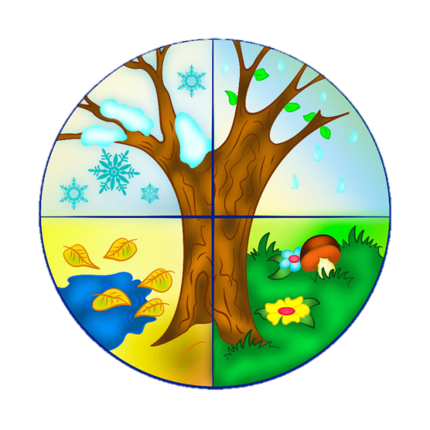
Времена года

Slide 2
Тает снег, звенят ручьи, Всё сильней потоки. И летят уже грачи К нам из стран далёких.

Slide 3
